Slide 1

基隆市
專家輔導共識會議
基隆市防災教育輔導團
Notes:
更多模板请关注：https://haosc.taobao.com

Slide 2

目
錄
01
教育部政策布達
CONTENTS
02
訪視重點、流程及前置作業
03
常見迷思提醒
04
專家共識討論

Slide 3

01
教育部政策布達

Slide 4
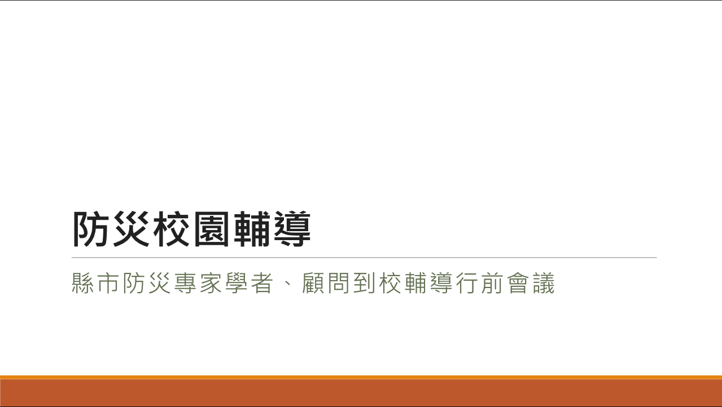
01
此处添加标题
Please add a text description here, rice husk spring and autumn advertising templates.
添加标题
添加标题
请在此添加文字说明，模板。请在此添加文字说明，模板。
请在此添加文字说明，模板。请在此添加文字说明，模板。
添加标题
添加标题
请在此添加文字说明，模板。请在此添加文字说明，模板。
请在此添加文字说明，模板。请在此添加文字说明，模板。

Slide 5
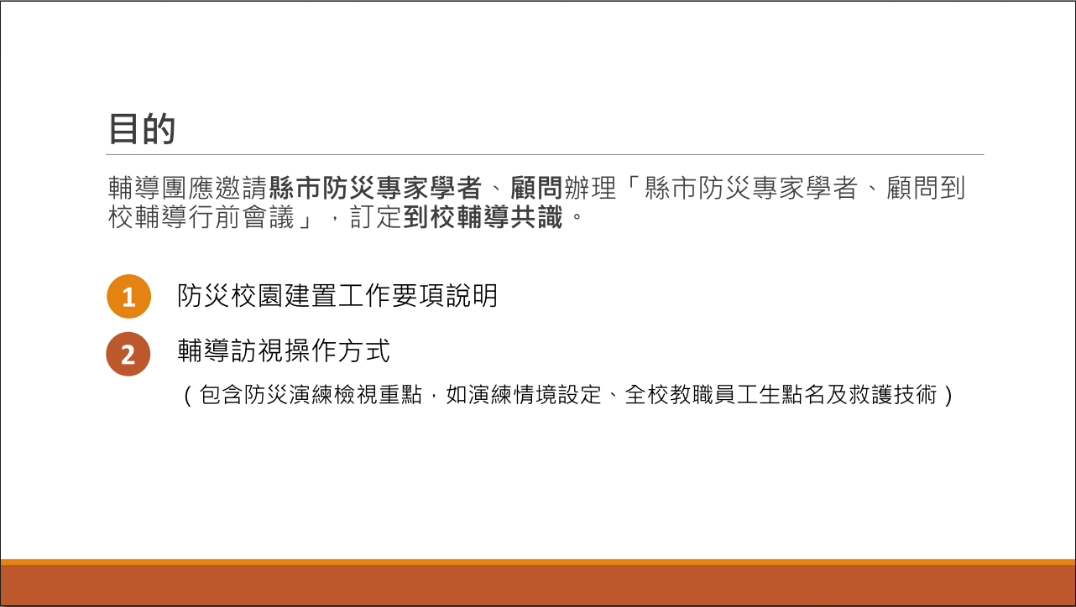
包含防災演練檢視重點，如全校教職員生點名及應變組織各組組員任務等）

Slide 6
受輔導學校須進行
「校園環境檢核」：學校填寫防災校園環境自主檢核紀錄表（詳見附錄一），倘若學校認為有需要，得依學校災害潛勢及周遭環境，由本市輔導團邀請具備災害潛勢相關專長之專家學者，進行在地化災害潛勢檢核，並提出具體建議。
「全校防災演練」：
由本市輔導團邀請輔導訪視委員到校協助學校檢視防災演練工作，及提出具體建議（附錄二）全校防災演練紀錄表，倘若本市輔導團或學校其中一方認為有需要，得增加輔導場次。
到校輔導訪視除安排本市輔導團成員（建議至少2位，今年有新增觀摩委員）外，另須邀請其他縣市輔導團成員（建議至少1位）到校輔導訪視。

Slide 7
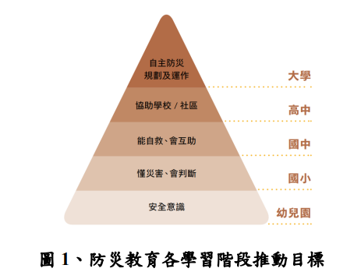
縣市輔導團成員輔導訪視作業注意事項
應熟悉教育部防災教育各學習階段推動目標

Slide 8
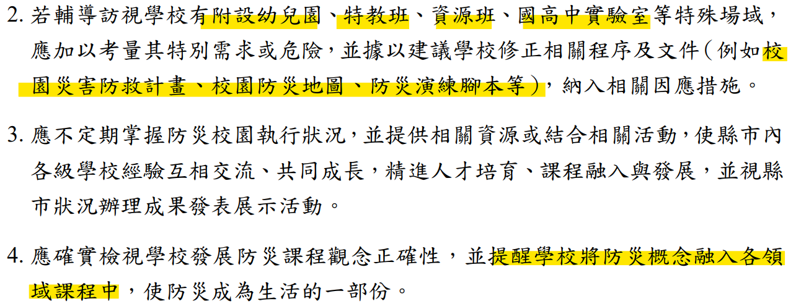
縣市輔導團成員輔導訪視作業注意事項

Slide 9
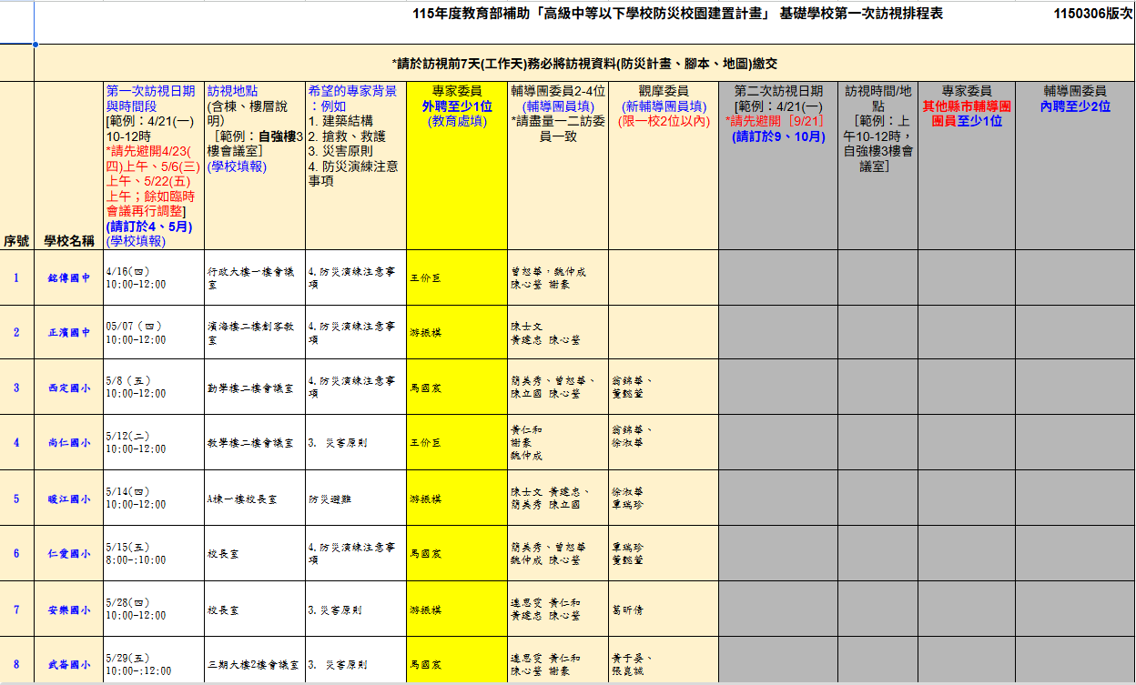
行程安排：
請見流程作業說明p5
目前訪視時間，請見
https://docs.google.com/spreadsheets/d/109OnPJLnoStrD9jec15-kyyXJ_BxA_kJP6wkZUjiTlw/edit?pli=1&gid=1984183919#gid=1984183919

Slide 10
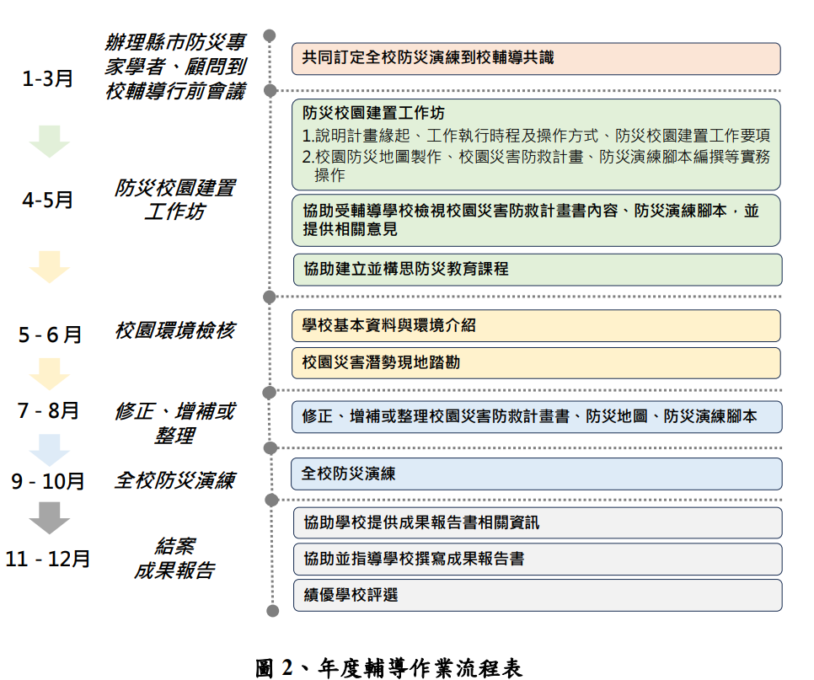
輔導期程：

Slide 11
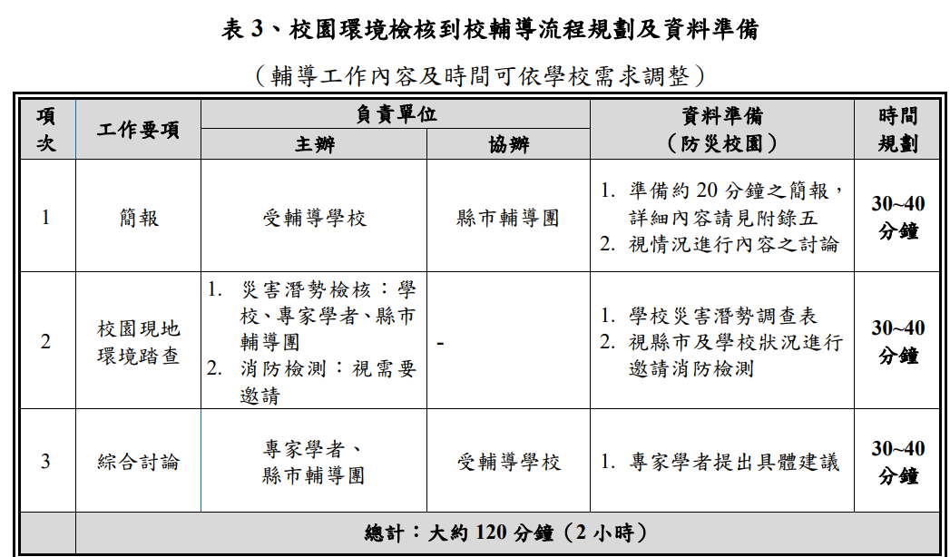

Slide 12
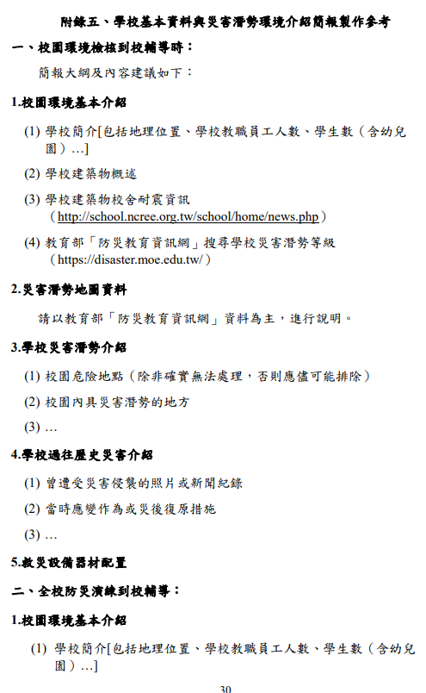
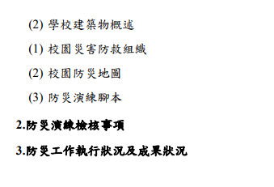

Slide 13
第一次訪視：校園環境檢核

Slide 14
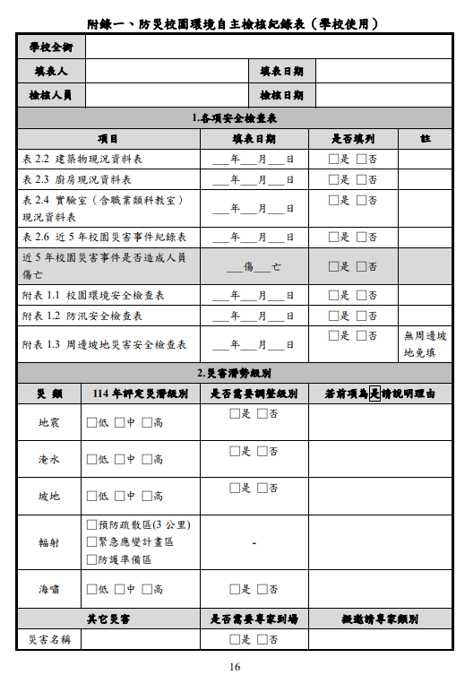
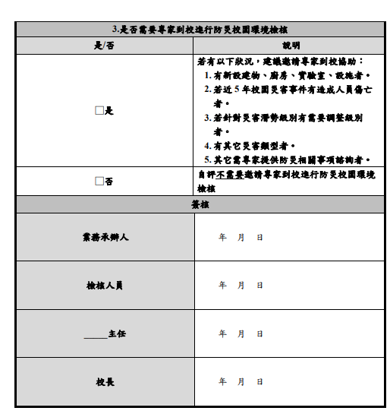
學校使用

Slide 15
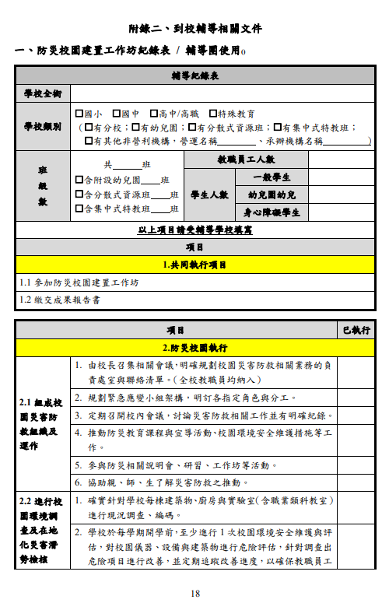
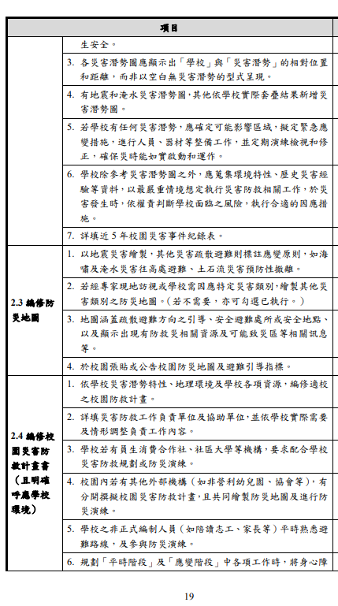
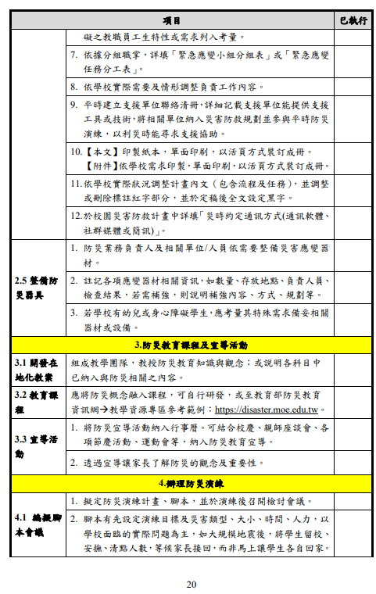
輔導團使用

Slide 16
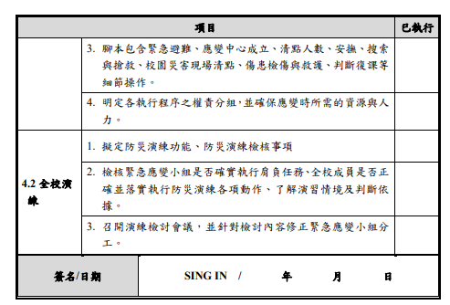
第一次訪視：校園環境檢核
輔導團使用

Slide 17
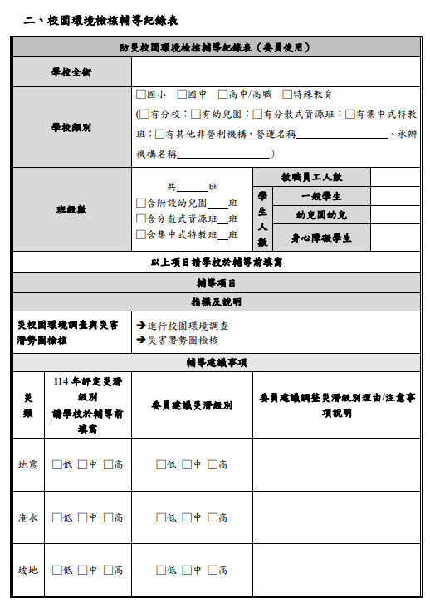
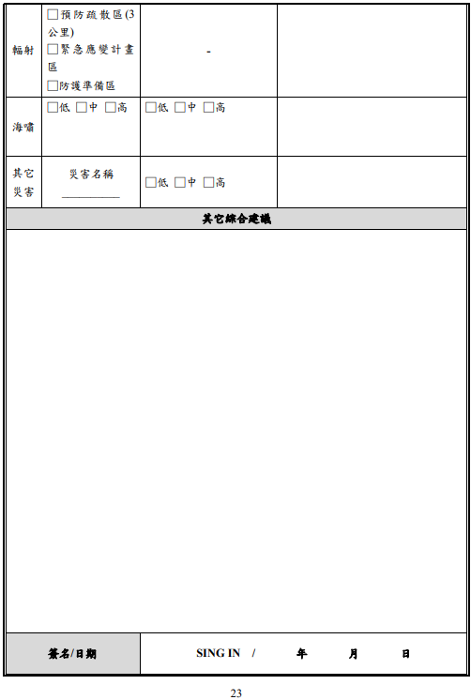
委員使用

Slide 18
第二次訪視：全校防災演練

Slide 19
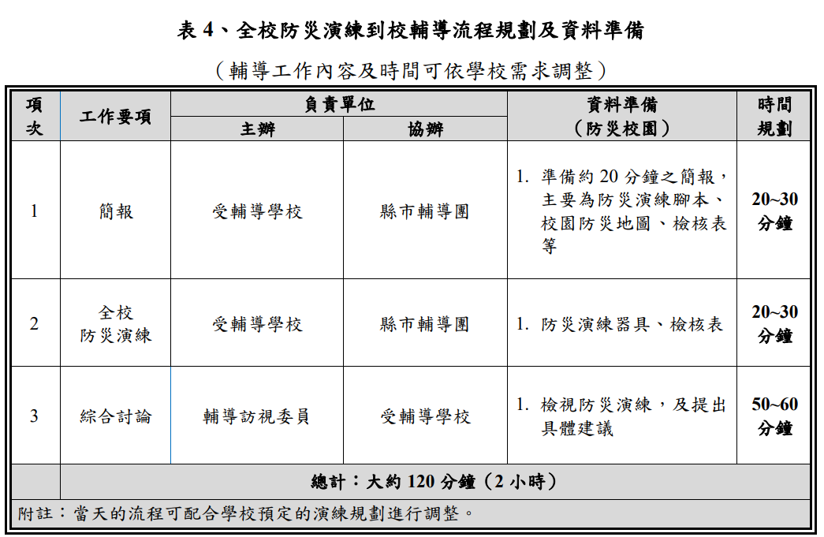

Slide 20
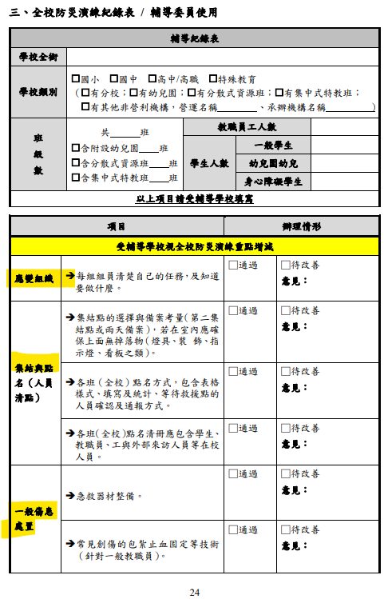
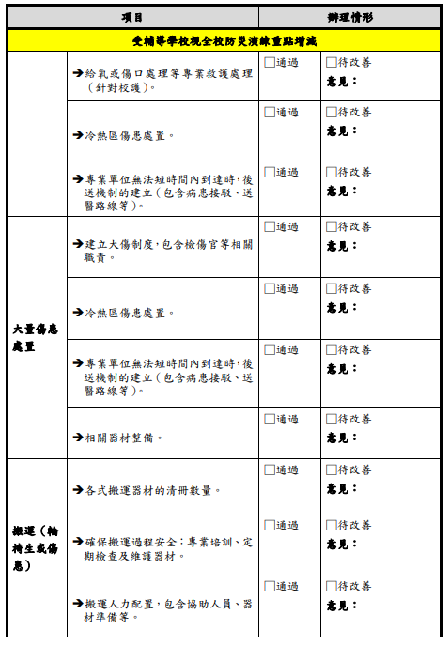
輔導、委員使用

Slide 21
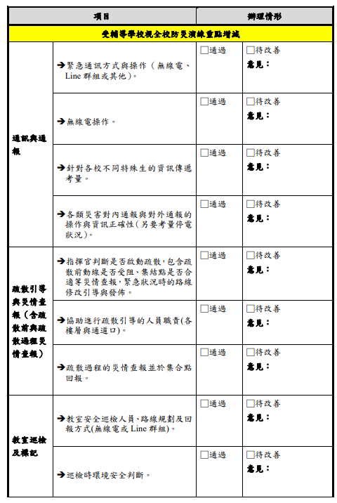
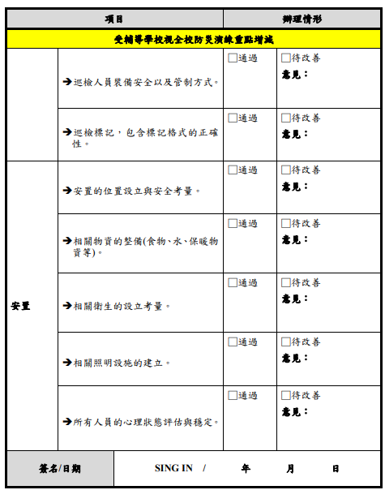
輔導、委員使用

Slide 22
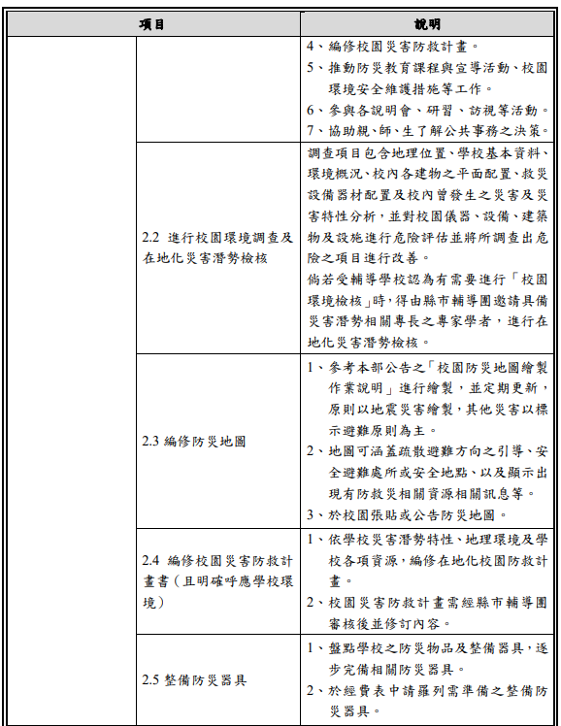
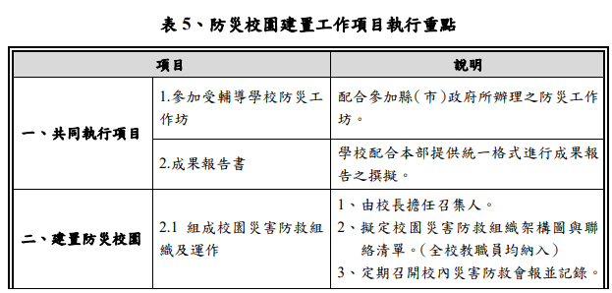
執行重點
８月

Slide 23
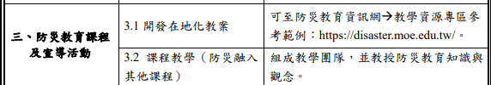
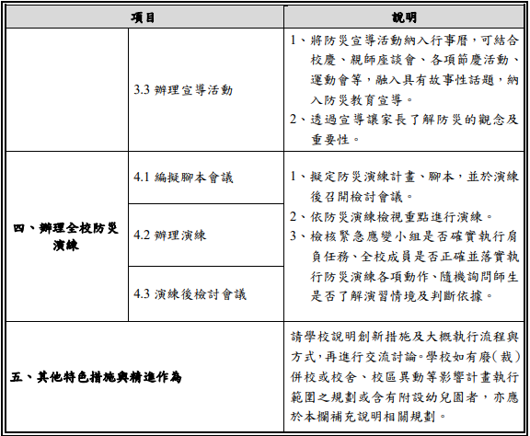
執行重點

Slide 24
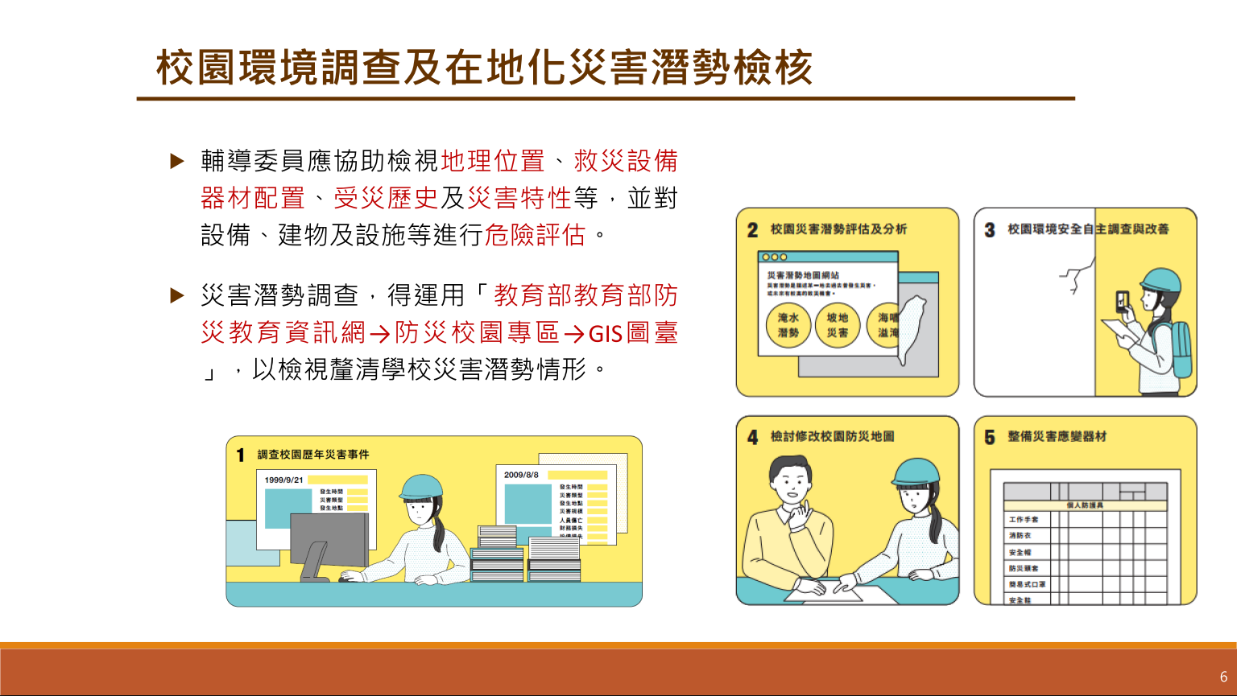

Slide 25
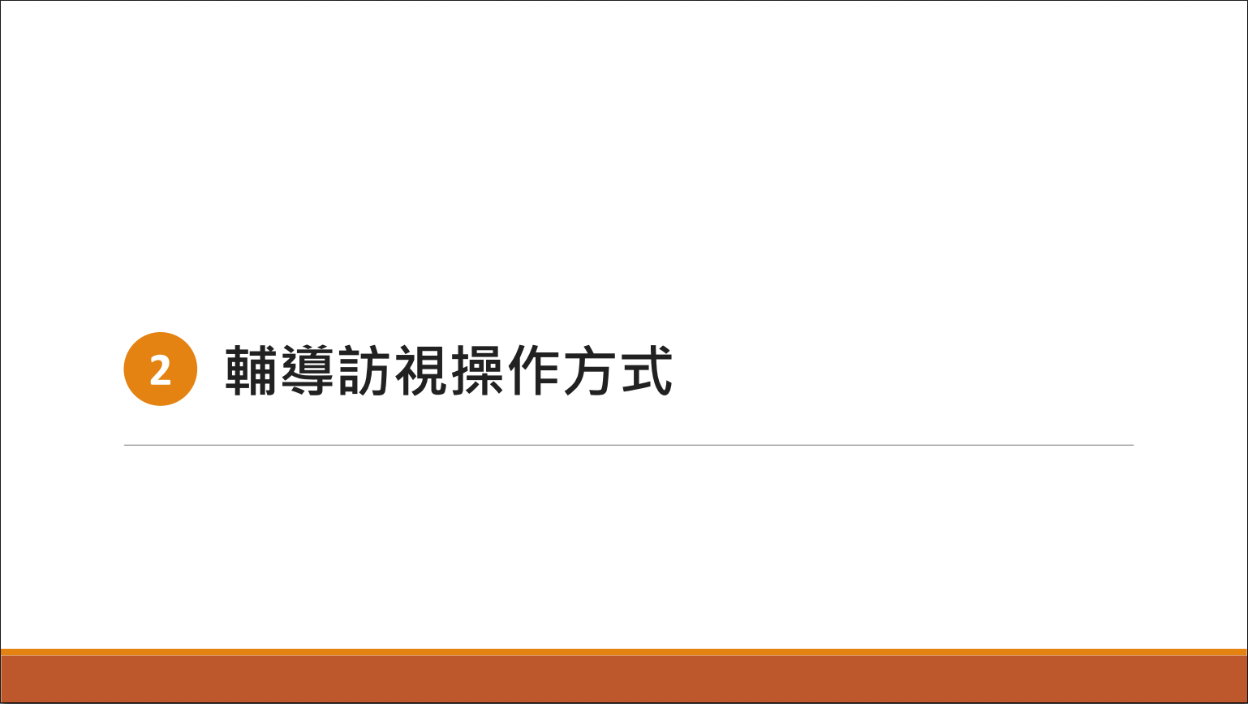

Slide 26
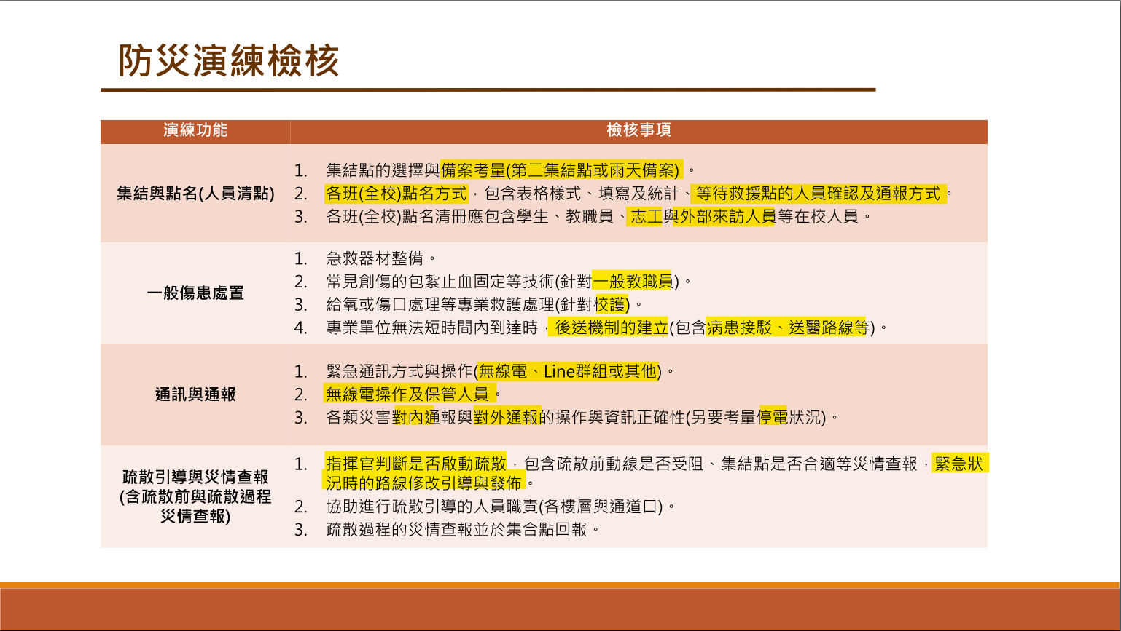

Slide 27
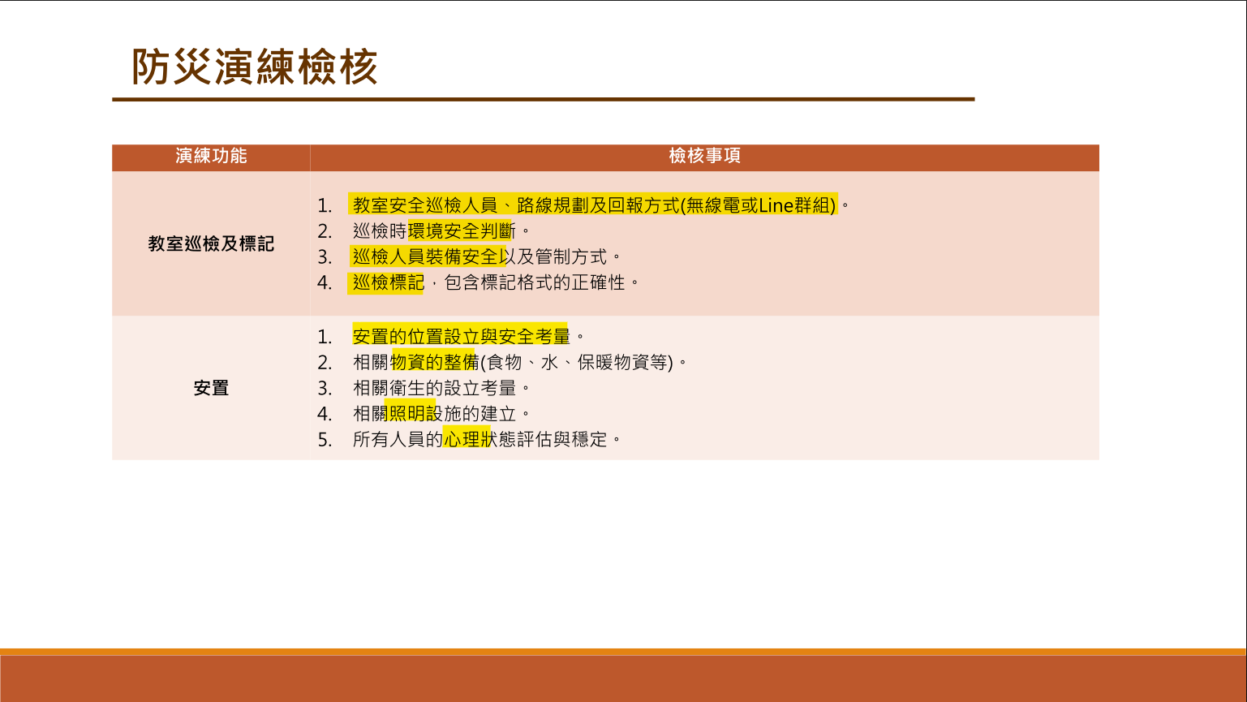

Slide 28
02
訪視重點、流程及
前置作業

Slide 29
防災校園輔導流程作業說明
2次入校訪視
  第1次訪視：4-5月
    訪視前
    訪視前2週，學校提供訪視準備的資料（計畫、地圖等）由輔導團委員提供修正意見
    1週前連同修正意見及學校資料(後一頁說明)給訪視委員入校前閱讀
    訪視後
    請依照委員意見修正計畫、腳本、地圖。
    當日訪視後，掃描委員意見、簽到表上傳雲端。
    3日內將訪視紀錄表繕打成電子文件並上傳雲端。
  第2次訪視：9-10月
    訪視前1週
    學校提供修正後簡報、計畫、地圖、腳本、第一次訪視建議及修正意見對照表。
    訪視後
    當日訪視後，掃描委員意見、簽到表上傳雲端。
    3日內將訪視紀錄表繕打成電子文件並上傳雲端。
    地圖確認修改無誤後再大圖輸出

Slide 30
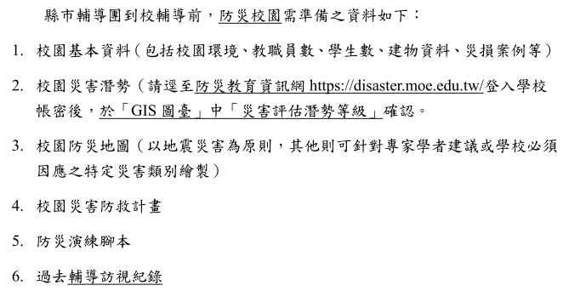
學校資料準備項目
前置準備
會議請準備：
簽到表、領據（外聘委員，經費已入各校）、請學校協助代訂便當（上午訪視）、預留停車位，紙本資料如下：
校園災害防救計畫：請置放活頁式資料夾內（一式即可，可抽換）
防災地圖、矩陣式腳本、簡報等（依人數印製）
訪視紀錄表（委員與輔導團員）

Slide 31
學校資料準備項目
學校於入校２週前提供
防災校園環境自主檢核紀錄表、計畫、腳本、地圖、簡報。
本市輔導團
到校輔導前 1 週根據「校園災害防救計畫書」、「腳本」 、 「校園防災地圖」提供相關修改意見，以供該場次輔導訪視委員（專家學者及縣市輔導團團員），俾利到校前閱讀資料，提升輔導效率。(p3)
上述資料電子檔，請依指定期程寄到指定之信箱amylin@mail.klcg.gov.tw（或放雲端位置）。

Slide 32
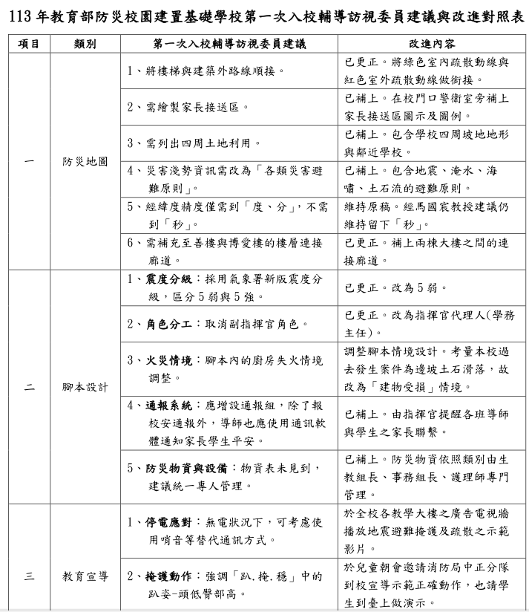
二訪請提供
第一次訪視建議及修正意見對照表

Slide 33
第一次訪視重點：災害潛勢檢核
校園巡檢校園環境（建築物）、災害潛勢（利用GIS系統查詢學校與斷層帶直線距離)、器材設備。
檢視警報系統設置（電腦畫面）與廣播系統連線。
校園安全死角、班級逃生路線（是否有路障、逃生門上鎖等）、集結點 。
風險較高之場域，例如歷史災害地點（譬如地震裂縫、淹水、土石流區域）、老舊電線及延長線插滿的教師辦公室等。
其他相關消防安全系統。

Slide 34
第一次訪視重點：防災教育課程融入
學校應列表說明各年級防災教育融入教學領域。
基礎建置學校得請輔導團員入校講解教具課程應用。
參加4/2.30防災教材教具競賽且成果於課程／活動中延伸應用。
防災宣導活動。
其他創意防災作為。
請於二訪時提供照片、影片或心得等成果。

Slide 35
第二次訪視重點：全校演練
第一次訪視建議及修正意見對照表。
依照第一次訪視委員建議修正成合理情境之腳本，並進行全校性演練（可針對學校加強部分，如全校教職員生點名及應變組織各組組員任務進行演練）。
請學校提供雨備方案，若下雨時選擇就地掩蔽不疏散，仍應成立應變小組及調整演練內容。
人數清點是否確實？包含到志工、廚工、警衛、校外貴賓等。
對外通報是否統一訊息發布的管道。
若家長接回學生，有無有人員登記。
巡檢建物是否確實。

Slide 36
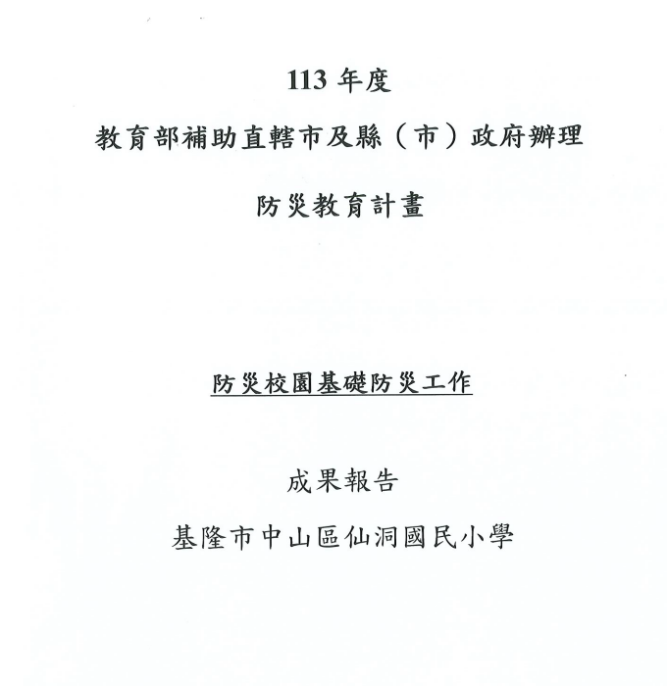
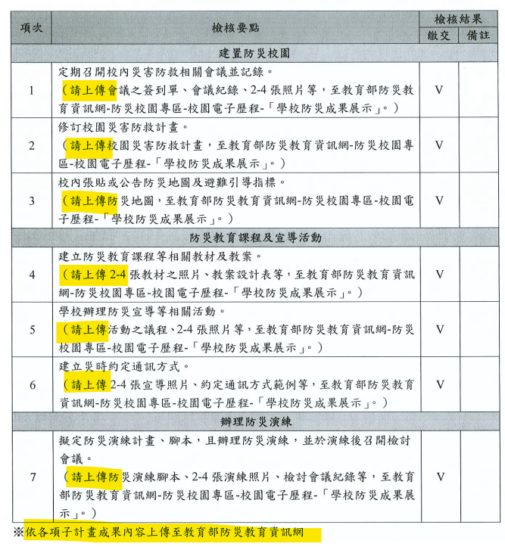
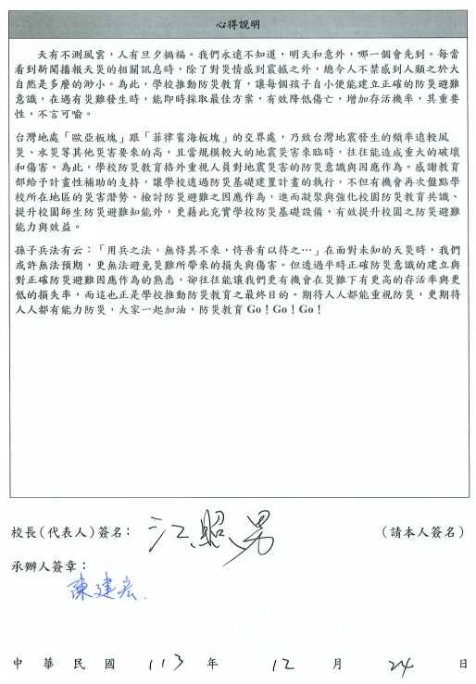
輔導重點
成果報告格式如下：
需依照檢核要點上傳資料至教育部防災教育資訊網

Slide 37
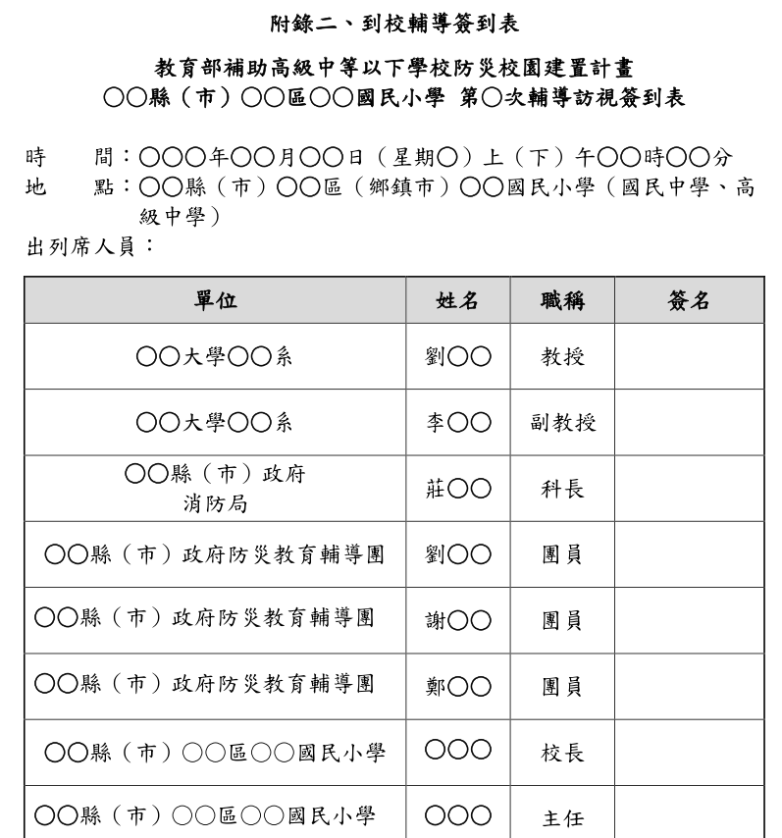
簽到表

Slide 38
簡報製作參考，請見附錄三
提醒：
全市防災師資課程暨輔導團增能研習：115年8月4日（二）由長樂國小辦理，講解新版計畫、地圖、腳本撰寫
本市災害防救計畫審查：全市各級學校災害防救計畫等資料更新上傳，上傳至［基隆市防災教育資訊網］，以供委員檢核，網址https://preventdis.kl.edu.tw/viewsub/report/114
  115年９月中旬教育部Giｓ圖台更新(約９月第2週)後，請各校上傳計畫、腳本、地圖等資料。
  1０月各評審委員審查完。
  11底全市依審查意見修改並重新上傳
    1.基隆市防災教育資訊網及
    2. 教育部防災教育資訊網。

Slide 39
訪視期程請各校列入行事曆
一訪行程已定：4/16~5/29，各校期程已安排外聘委員及輔導團委員。
訂定之期程，請確實列入貴校行事曆中，勿安排其他重要活動，並請跟家長宣導防災教育之重要性。
建議校內知會各處室（組）及相關單位知悉。

Slide 40
新學期人員異動要交接與傳承
基礎建置是以「年」單位為執行計畫，新學期如有人員異動請確實移交相關業務檔案與承辦內容，避免資訊斷層。
二次訪視會儘量安排相同輔導委員，但仍可能會有不同人員到校訪視，請學校務必依限提供訪視對照表等資料，可提供給要入校的委員。

Slide 41
03
常見迷思提醒

Slide 42
請各校留意近5年校園災害事件紀錄—
如淹水、土石流、坡地、地震
修訂歷程有無逐層核章？
圖2.4.1 地震災害潛勢圖
圖2.4.2 淹水災害潛勢圖
表2.６ 近5年校園災害事件紀錄表
3.2.3 「災時約定通訊方式（通訊軟體、社群媒體或簡訊）」(請問是否統一災時資訊以同一訊息對外告知家長)
表3.1 災害應變器材檢核表->有無清點器材數量？有無簽章？
附表1.1 校園環境安全檢查表－本表應於每學年暑假7月底前排定時間檢查，如需改善，應於3個月內進行改善及追蹤複檢，且須簽核章
附表1.2 防汛安全檢查表->汛期、豪大雨、颱風前進行檢查
附表1.3 周邊坡地災害安全檢查表
附表1.7 演練檢討會議紀錄
附表1.９ 班級人員清點紅綠表
附件2 各類災害應變內容

Slide 43
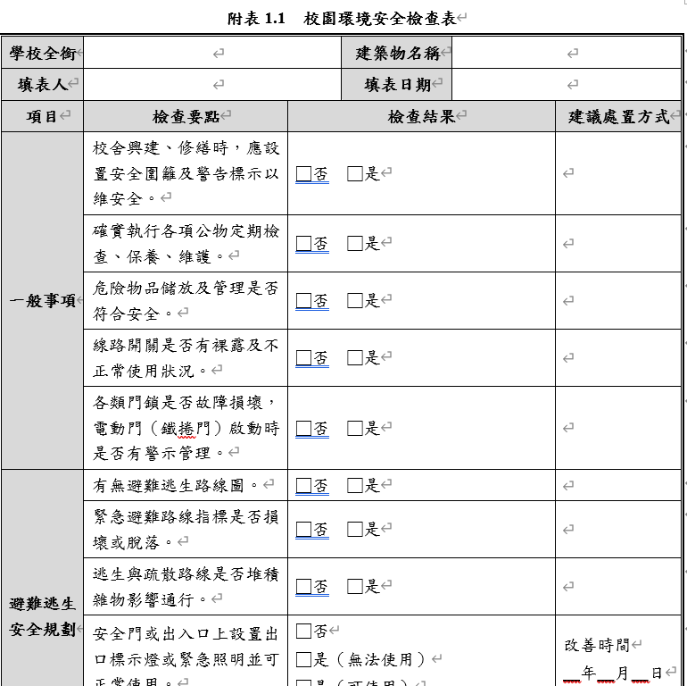
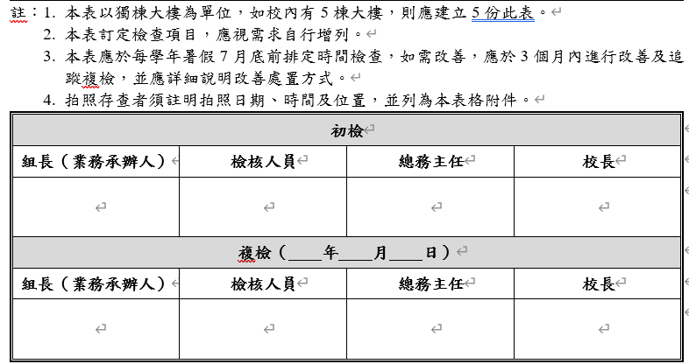
附表1.1 校園環境安全檢查表
本表應於每學年暑假7月底前排定時間檢查，如需改善，應於3個月內進行改善及追蹤複檢，且須簽核章

Slide 44
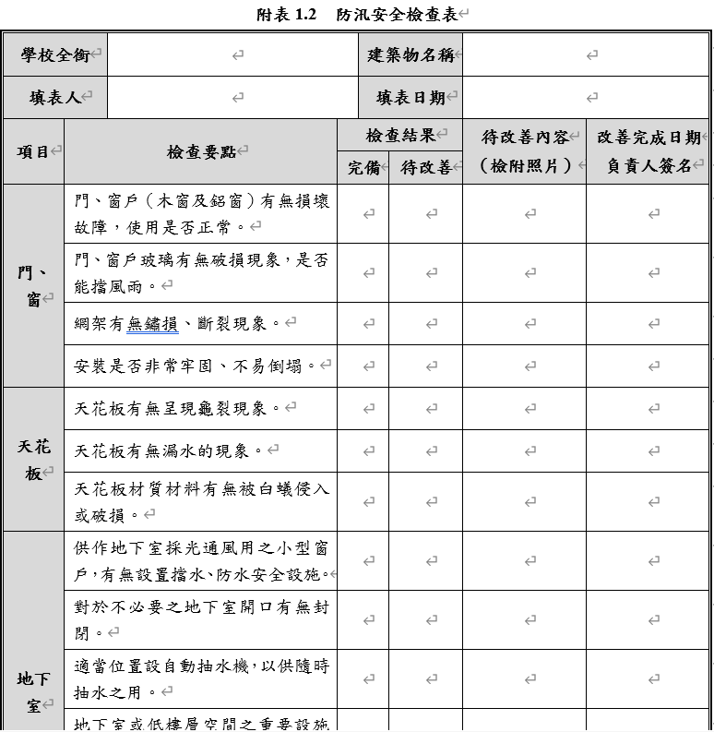
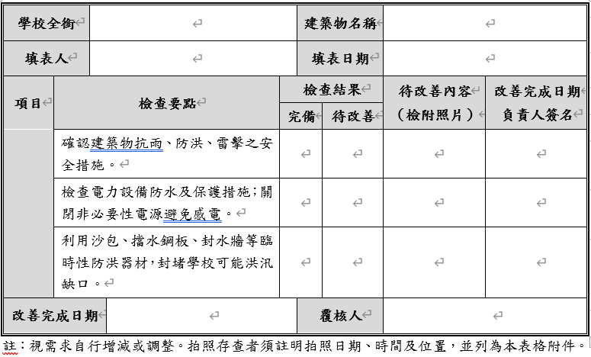
附表1.2 防汛安全檢查表
汛期／豪大雨前、颱風來臨前檢查，
簽核章

Slide 45
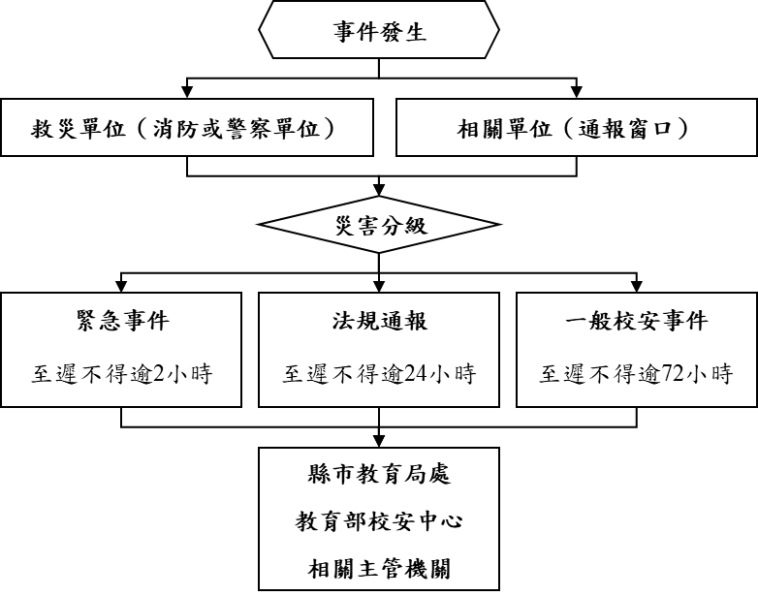
4.2 災害通報
1
先通報救災單位
再向教育處及校安通報
2

Slide 46
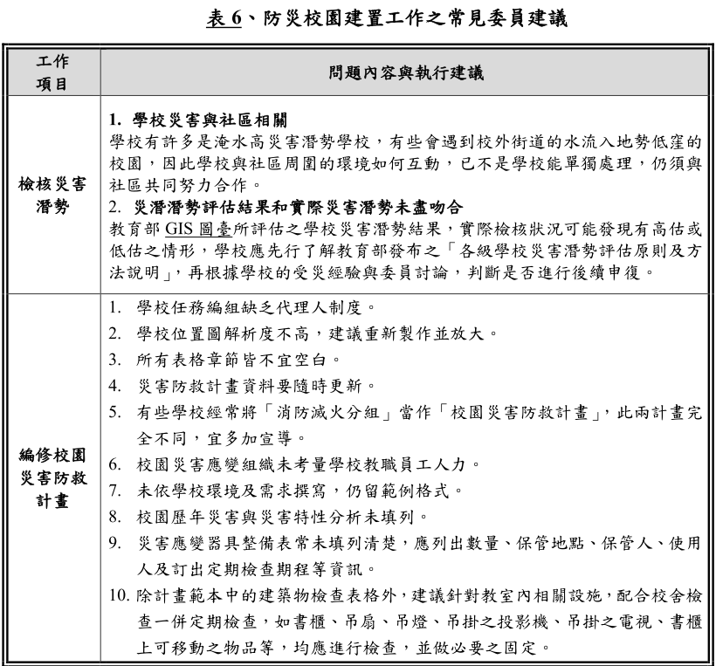
常見修正建議

Slide 47
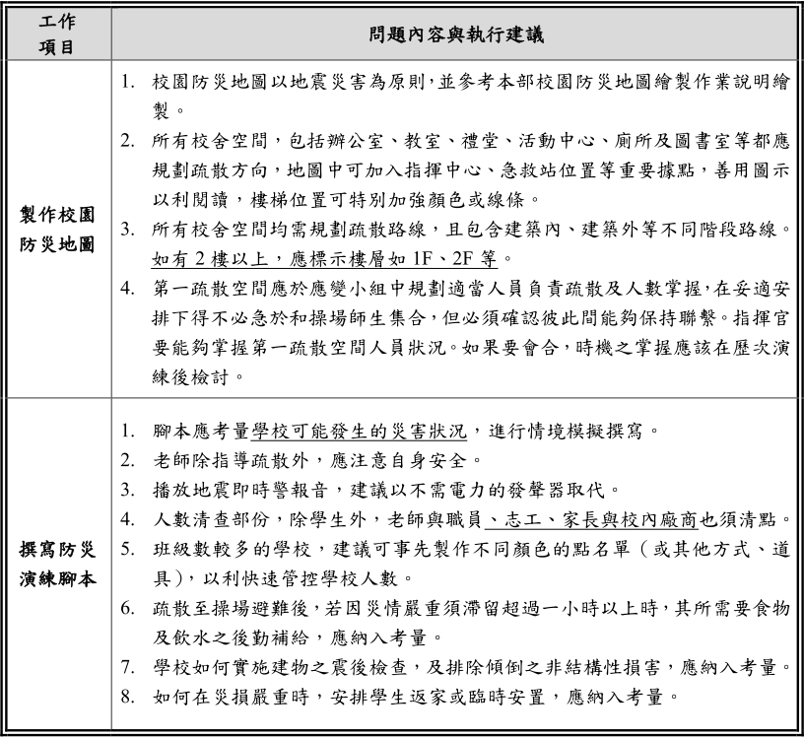

Slide 48
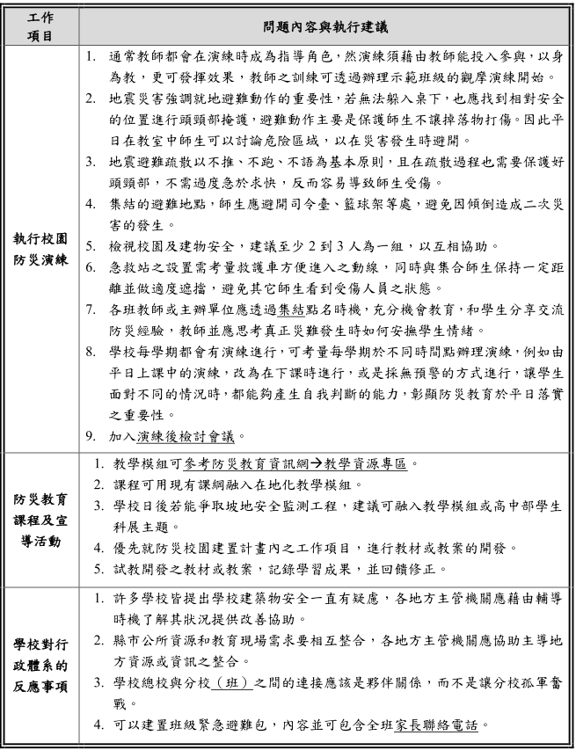
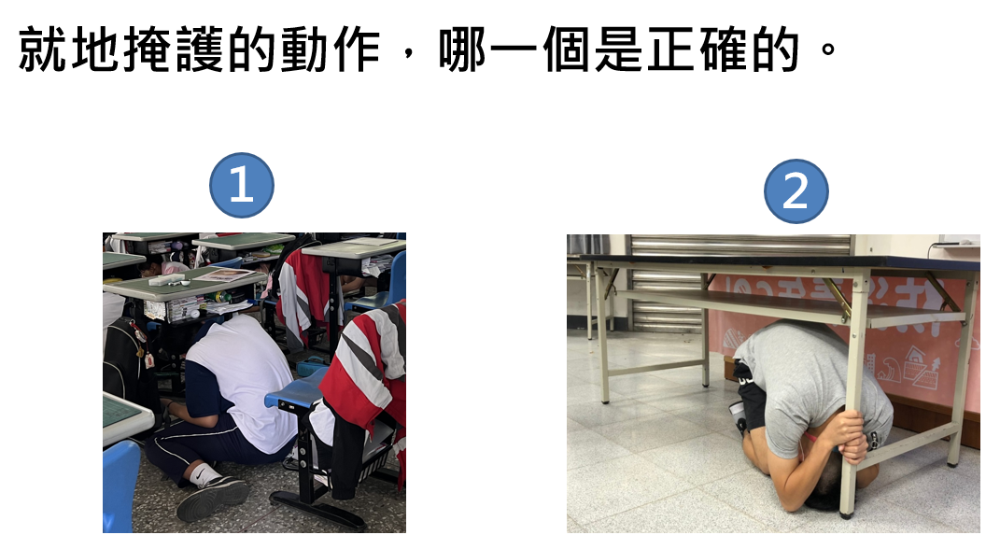

Slide 50
04
評分機制

Slide 51
04
專家共識
入校評分機制
目的為提升防災教育重視，且作為年底推薦績優學校之依據
依114年第四次團務會議紀錄決議：評核表單設計增加評定級距以作為年底推薦績優學校之標準。評分級距：
  95分（含）以上為特優
  90分（含）以上為優等
  80分（含）以上未滿90分者為甲等
  70分（含）以上未滿80分者為乙等

